Slide 1
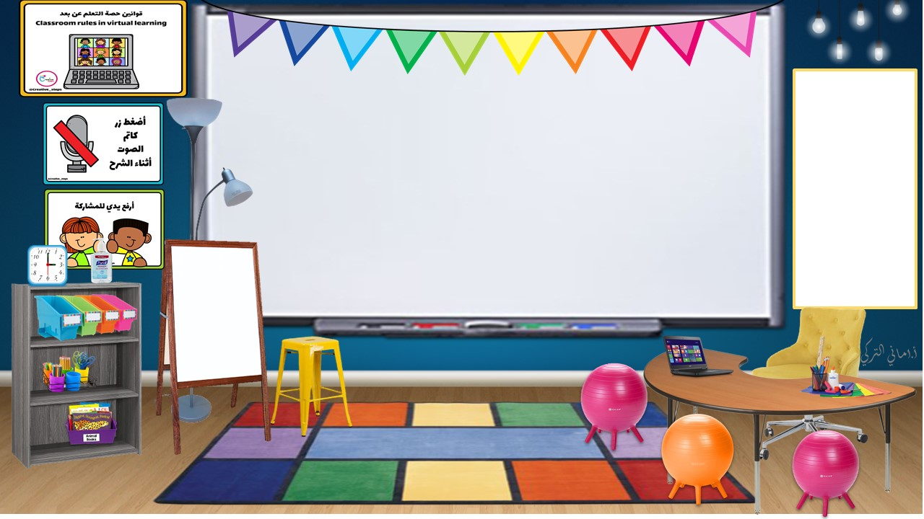

Slide 4
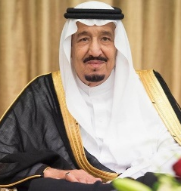
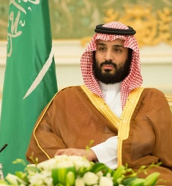

Slide 7
حل
الواجب

Slide 8
التاريخ :25 / 6 / 1444هـ
المادة : رياضيات
الفصل السابع: الطرح
موضوع الدرس : اختبار منتصف الفصل
صفحة
64

